Slide 1


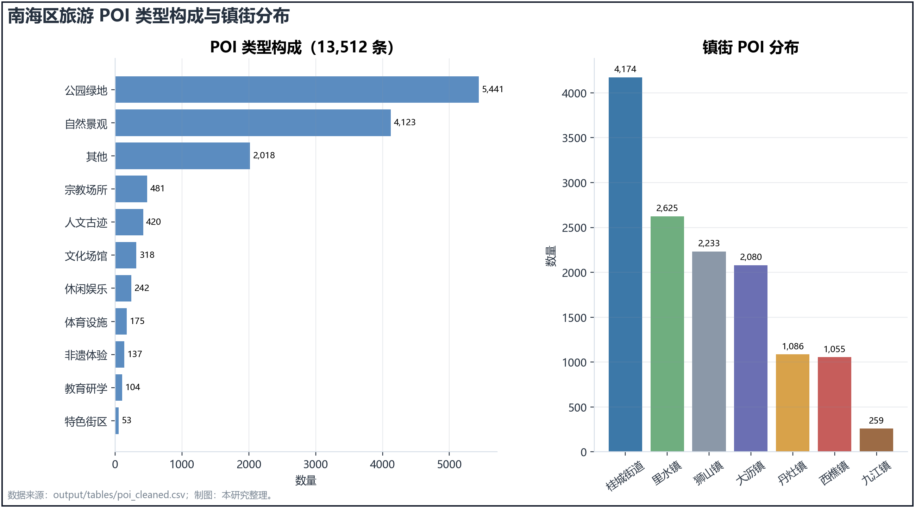
03 | 结果诊断与空间格局
POI 强，文化入口薄
• POI 总量不弱，但文化体验类入口占比低。
• 桂城、里水等旅游供给强，九江等片区不能只按热度判断。
70.8%
公园绿地 + 自然景观
3.8%
文化体验类入口
82.1%
四镇街 POI 合计占比
九江仅 259 条 / 1.92%，提醒不能只按总体热度判断。
说明
POI 数量说明旅游供给并不弱，但真正直接承载文化体验的入口比例偏低。
第 5.1 节、图 5.1
孟帅 · 本科毕业设计答辩
09

